Slide 1
爱课程网预习程序设计课程说明

Slide 2
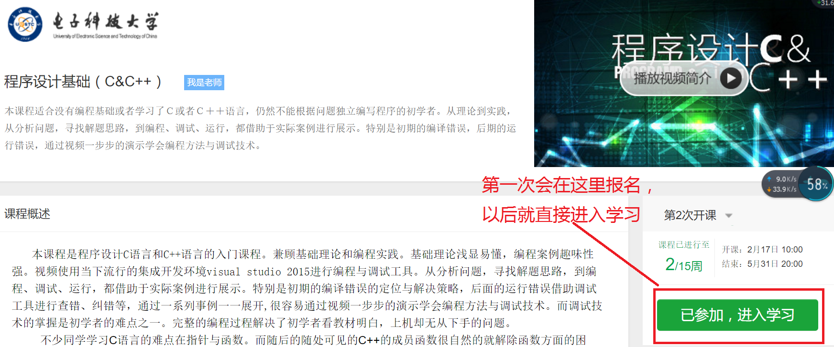
爱课程网网址
http://www.icourse163.org/course/UESTC-1001774006

Slide 3
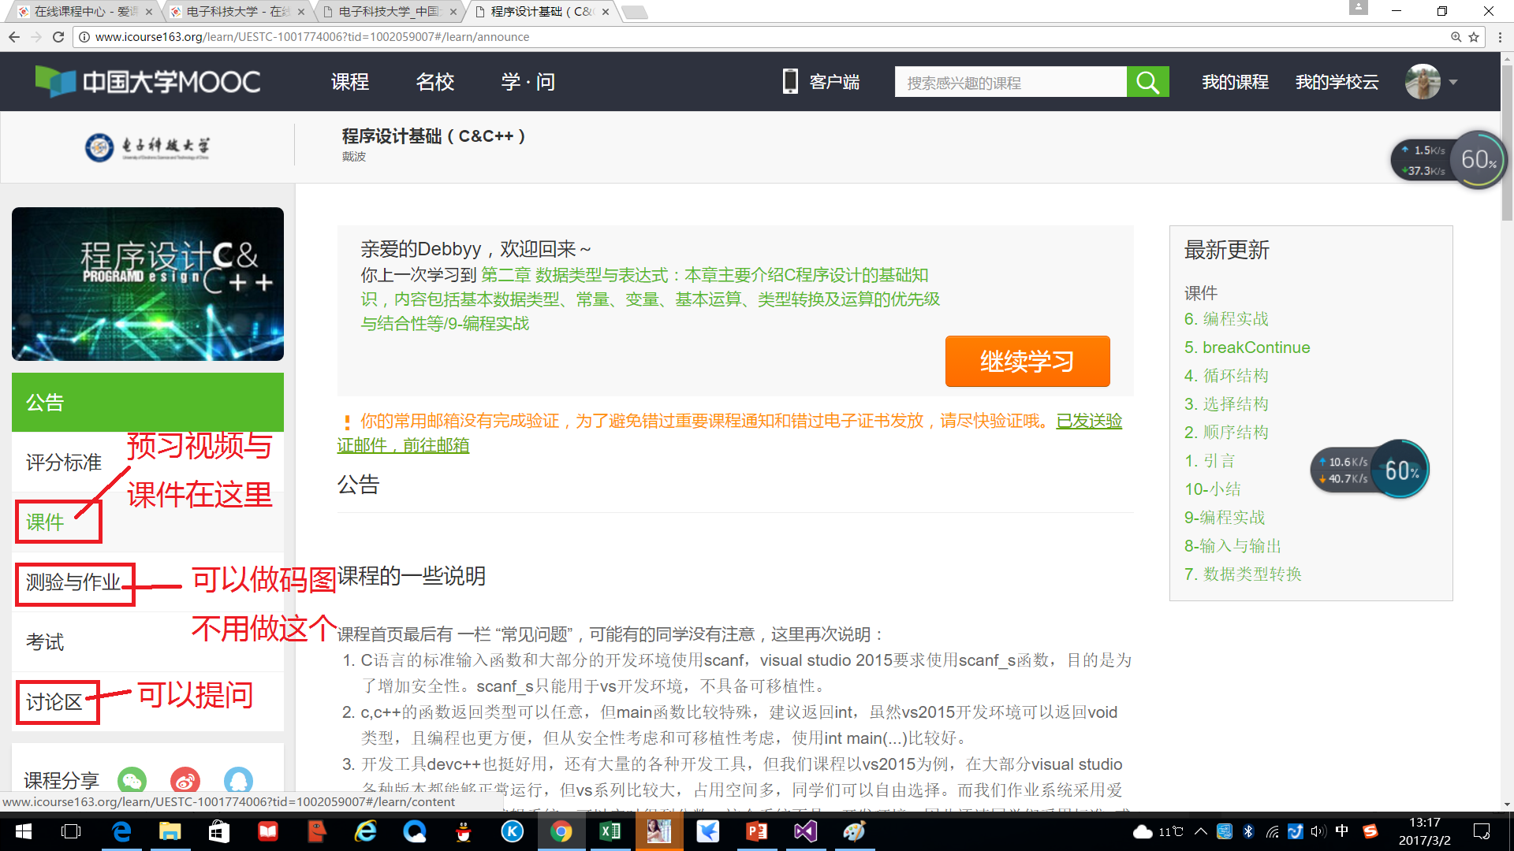

Slide 4
